Slide 1





Slide 2




Slide 3


Slide 4




Slide 5








Luyện tập, củng cố về giải bài toán có ba bước tính và các bài toán thực tế có liên quan.

Slide 6




Thật là một ngày đẹp trời, hãy cùng nhau thu hoạch những loại rau củ trong nông trại nào!

Slide 7

Bài 1: Đàn vịt nhà bác Đào có 1 200 con. Đàn vịt nhà bác Mận có ít hơn đàn vịt nhà bác Đào 300 con. Đàn vịt nhà bác Cúc có nhiều hơn đàn vịt nhà bác Đào 500 con. Hỏi số vịt của nhà bác Đào, bác Mận và bác Cúc có tất cả bao nhiêu con?
Tóm tắt
Bài giải
1200 con
Số vịt nhà bác Mận là:
1 200 – 300 = 900 (con)
Số vịt nhà bác Cúc là:
1 200 + 500 = 1 700 (con)
Số vịt của cả ba nhà là:
1 200 + 900 + 1 700 = 3 800 (con)
Đáp số: 3 800 con vịt
Bác Đào:
Bác Mận:
Bác Cúc:
300 con
? con
500 con

Slide 8


Chúng ta đã thu hoạch được cà rốt rồi. Hãy tiếp tục nào!

Slide 9


Bài 2: Một thùng nước mắm có 120l. Lần đầu bán được 25l nước mắm, lần thứ hai bán được gấp đôi số lít nước mắm ở lần đầu, lần thứ ba bán được 35l nước mắm. Hỏi trong thùng còn lại bao nhiêu lít nước mắm?
Bài giải
Tóm tắt
Có: 120l
Lần đầu bán: 25l
Lần thứ hai bán: gấp đôi lần đầu
Lần thứ ba bán: 35l
Còn lại: ... l nước mắm?
Số lít nước mắm lần thứ hai bán được là:
25 x 2 = 50 (l)
Số lít nước mắm đã bán được trong 3 lần là:
25 + 50 + 35 = 110 (l)
Số lít nước mắm còn lại trong thùng là:
120 – 110 = 10 (l)
Đáp số: 10l nước mắm

Slide 10
Các bạn giỏi quá! Cùng thu hoạch tiếp nào!

Slide 11

Bài 3: Một cửa hàng ngày thứ Sáu bán được 12 máy tính, ngày thứ Bảy bán được nhiều hơn ngày thứ Sáu 5 máy tính, ngày Chủ nhật bán được nhiều hơn ngày thứ Bảy 10 máy tính. Hỏi cả ba ngày, cửa hàng đó bán được bao nhiêu máy tính?
Tóm tắt
12 máy tính
Thứ Sáu:
Thứ Bảy:
Chủ nhật
5 máy tính
?
máy tính
10 máy tính

Slide 12
Bài giải
Số máy tính bán được ngày thứ Bảy là:
12 + 5 = 17 (máy tính)
Số máy tính bán được ngày Chủ nhật là:
17 + 10 = 27 (máy tính)
Số máy tính cả 3 ngày cửa hàng đó bán được là:
12 + 17 + 27 = 56 (máy tính)
Đáp số: 56 máy tính

Slide 13
Cố lên nào! Sắp thu hoạch xong rồi nè!

Slide 14

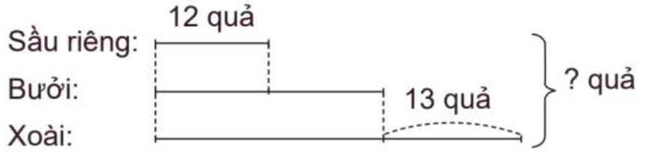

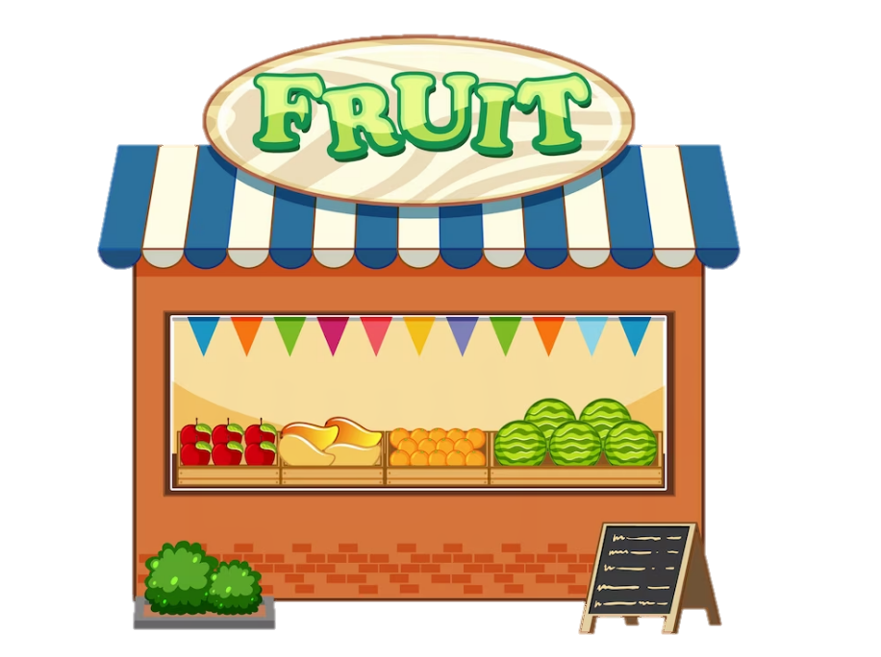

Bài 4: Đặt đề toán theo tóm tắt sau rồi giải:
Đề toán
Tóm tắt
Ngày cuối tuần, một cửa hàng bán được 12 quả sầu riêng, số bưởi bán được gấp đôi số sầu riêng. Số xoài bán được nhiều hơn số bưởi là 13 quả. Hỏi ngày hôm đó của hàng bán được tất cả bao nhiêu quả?

Slide 15
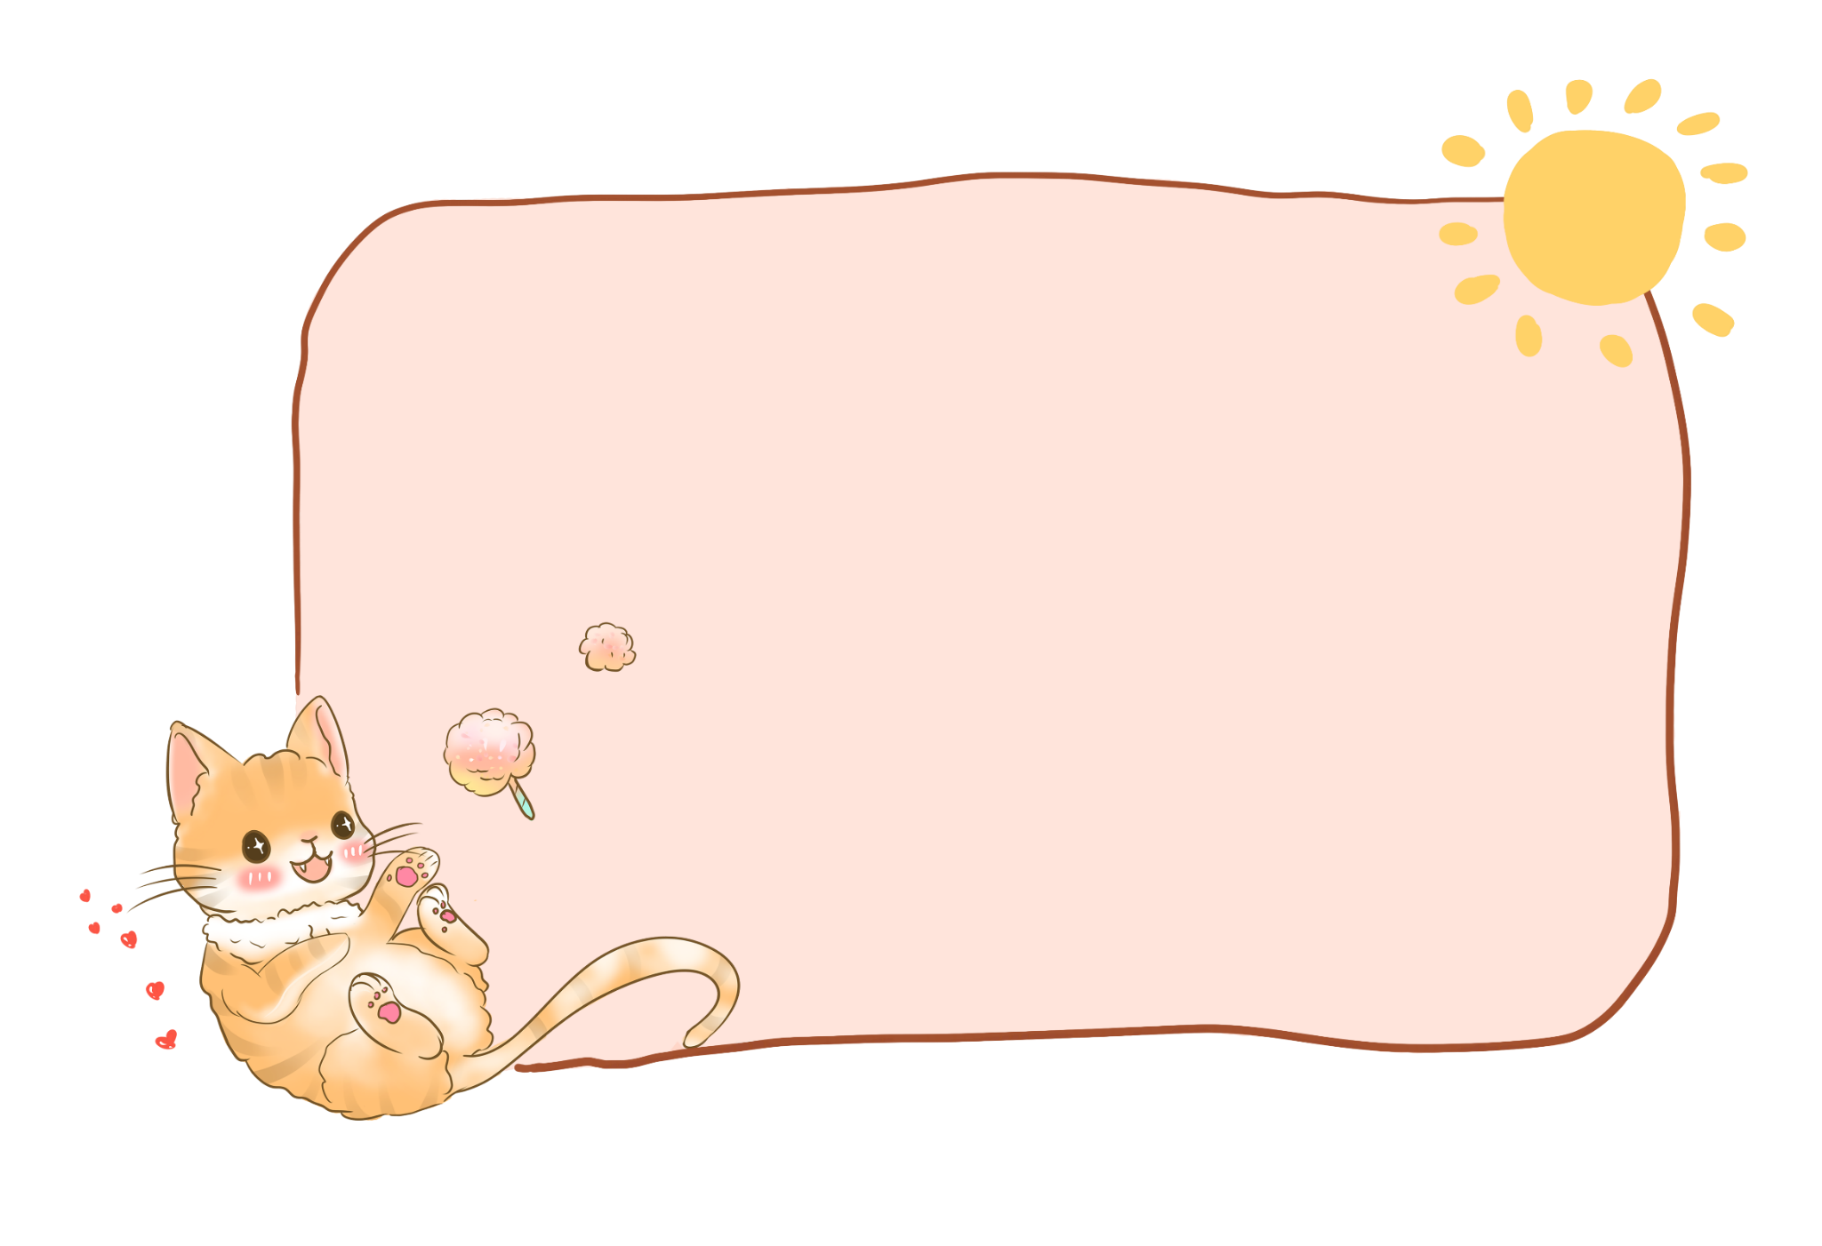
Bài giải
Số quả bưởi cửa hàng bán được là:
12 x 2 = 24 (quả)
Số quả xoài cửa hàng bán được là:
24 + 13 = 37 (quả)
Ngày hôm đó cửa hàng bán được tất cả số quả là:
12 + 24 + 37 = 73 (quả)
Đáp số: 73 quả

Slide 16
Cảm ơn các bạn đã giúp mình thu hoạch nhé!

Slide 17


Slide 18




Thảo luận nhóm đôi, hãy đặt một bài toán yêu cầu giải bằng 3 bước tính, chủ đề về đồ dùng học tập. Sau đó, hãy thử thách các bạn giải bài toán ấy.

Slide 19
Luyện tập, củng cố về giải bài toán có ba bước tính và các bài toán thực tế có liên quan.

Slide 20



